Slide 1

CNAM DE PARIS
RSX 101
LAB : configuration des
VLAN’s
CNAM PARIS
292, rue Saint Martin 75003 Paris
1
GES (Grandes Ecoles Spécialisées)
242, rue du Faubourg Saint Antoine
75012 Paris

Slide 2

Plan
Configuration d’un VLAN
Attribution d’un port dans un VLAN
Astuces
2

Slide 3

Configuration d’un VLAN
démarche
Créer le VLAN.
Vérifier la configuration du VLAN.
Associer des ports du switch au VLAN.
Vérifier la configuration des ports du switch.
Tester la connectivité au sein du VLAN.
Configurer la sécurité du VLAN et du switch.
3

Slide 4
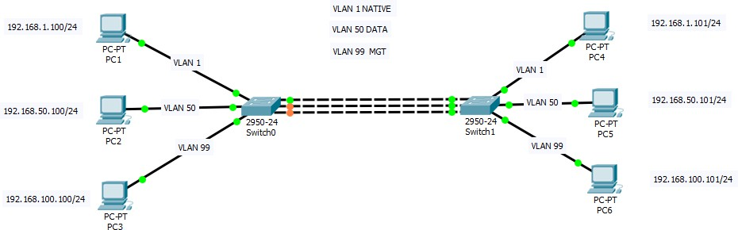
Configuration d’un VLAN
Topologie à créer
VLAN 1 : VLAN native VLAN 50 DATA
VLAN 99 MGT
PC3 : 192.168.100.100/24
PC6 : 192.168.100.101/24
4
PC1 : 192.168.1.100/24
PC4 : 192.168.1.101/24
PC2 : 192.168.50.100/24
PC5 : 192.168.50.101/24

Slide 5

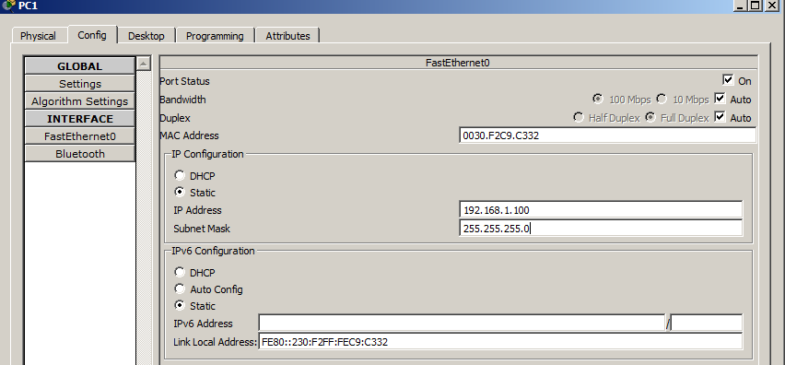
Configuration d’un VLAN
Configuration des PC’s
Exemple
5

Slide 6
Configuration d’un VLAN
Configuration des switch – création des VLAN’z
N.B : le VLAN native existe par défaut
1. Changer le nom d’un switch
Switch#configure Switch(config)# Switch(config)#hostname SW1 SW1(config)#
Switch>enable
Switch#configure terminal
Enter configuration commands, one per line. End with CNTL/Z. Switch(config)#hostname SW2
6
SW2(config)#
6

Slide 7
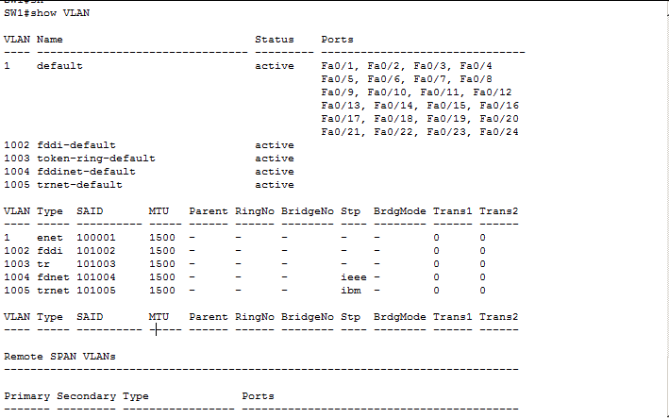
Configuration d’un VLAN
Configuration des switch – création des VLAN’z
2. Création des Vlan.
SW1#show VLAN
Tous les ports sont dans le VLAN native
7
7

Slide 8
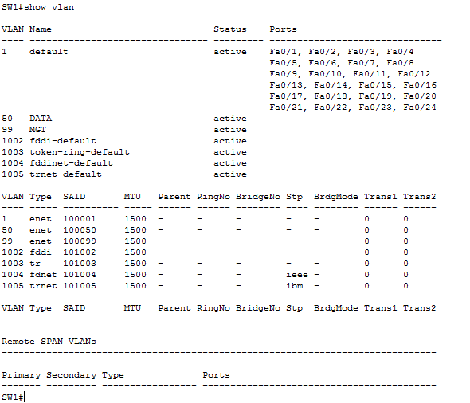
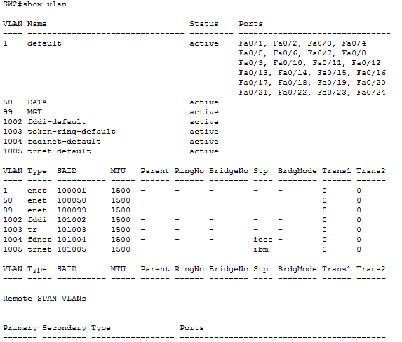
Configuration d’un VLAN
Configuration des switch – création des VLAN’z
Résultats
9

Slide 9
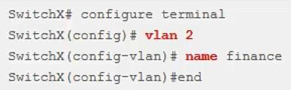
Configuration d’un VLAN
Créer le VLAN°2 que l’on va nommer
« finance »
Configuration des switch – création des VLAN’s
2. Création des Vlan.
SW1> enable
SW1#configure terminal
Enter configuration commands, one per line. End with CNTL/Z. SW1(config)#vlan 50
SW1(config-vlan)#name DATA
SW1(config-vlan)#vlan 99
SW1(config-vlan)#name MGT
SW1(config-vlan)^Z SW1#
%SYS-5-CONFIG_I: Configured from console by console SW1#wr
Building configuration... [OK]
SW1#
SW2>en SW2#configure terminal
Enter configuration commands, one per line. End with CNTL/Z. SW2(config)#vlan 50
SW2(config-vlan)#name DATA SW2(config-vlan)#vlan 99 SW2(config-vlan)#name MGT SW2(config-vlan)#^Z
SW2#
%SYS-5-CONFIG_I: Configured from console by console SW2#wr
Building configuration...
[OK] SW2#
8
8

Slide 10
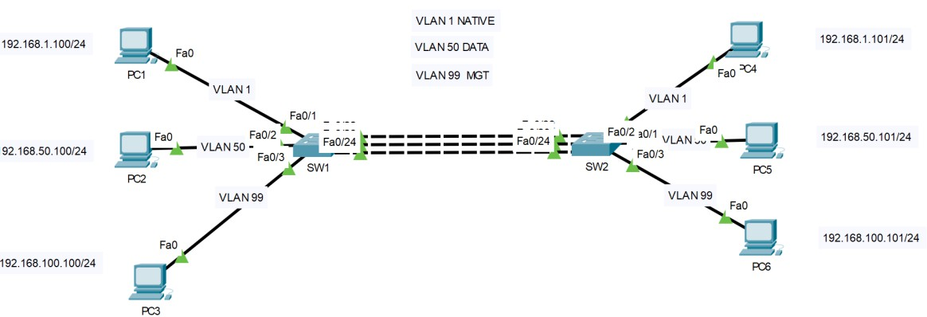
Configuration d’un VLAN
Configuration des switch – affectation des ports
Exemple : Affectation des ports (ports 1 à 4 : VLAN 100 - ports 9 à 12 VLAN 200).
Switch# configure terminal
Switch(config)# interface fastEthernet 0/1 Switch(config-if)# switchport mode access Switch(config-if)# switchport access vlan 100
paramétrage du port n°1
pas de tag sur ce port (access) affectation du port au vlan 100
Switch(config-if)# exit
SW1(config)#
SW1(config)#interface fastEthernet 0/2 SW1(config-if)#switchport mode access SW1(config-if)#switchport access VLAN 50 SW1(config-if)#exit
SW1(config)#interface fastEthernet 0/3 SW1(config-if)#switchport mode access SW1(config-if)#switchport access VLAN 99 SW1(config-if)#exit
SW2(config)#
SW2(config)#interface fastEthernet 0/2 SW2(config-if)#switchport mode access SW2(config-if)#switchport access VLAN 50 SW2(config-if)#exit
SW2(config)#interface fastEthernet 0/3 SW2(config-if)#switchport mode access SW2(config-if)#switchport access VLAN 99 SW2(config-if)#exit
Sur la topologie
VLAN 1 NATIVE
VLAN 1 NATIVE
VLAN 50 DATA
VLAN 50 DATA
10
VLAN 99 MGT
VLAN 99 MGT

Slide 11
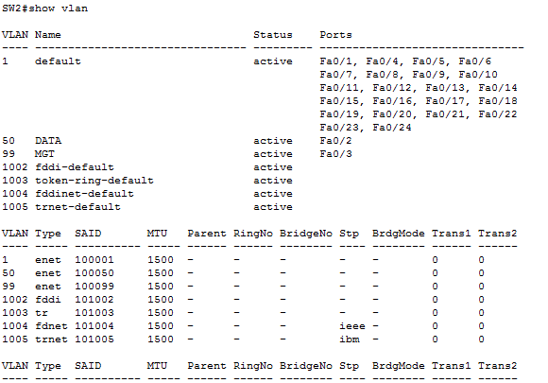
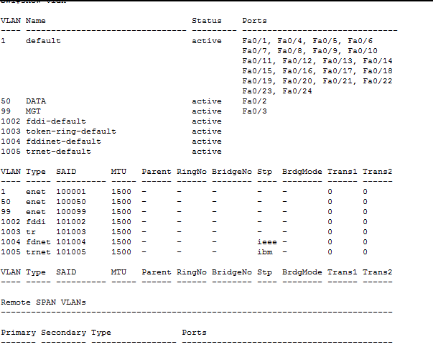
Configuration d’un VLAN
Configuration des switch – affectation des ports
11

Slide 12
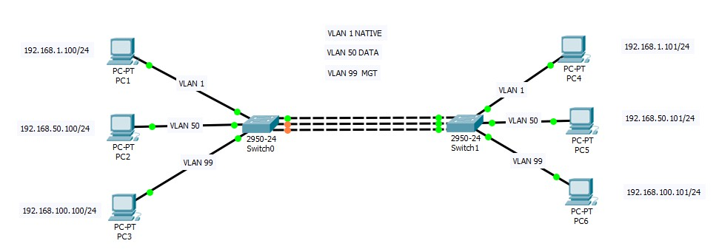
Configuration d’un VLAN
Étape suivante : conf des liens entre les switchs
Pour le port 22 ; pas besoin de configurer car les ports 22 des deux switchs sont dans le VLAN 1 (natif)
Par contre pour les ports 23 et 24 il faut les configurer
Fa0/23
Fa0/22
Fa0/24
12

Slide 13
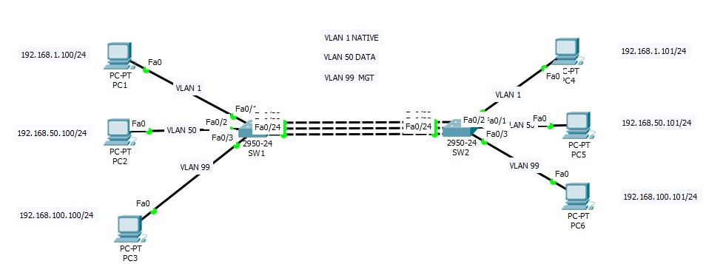
Configuration d’un VLAN
Étape suivante : conf des liens entre les switchs
SW1#configure terminal SW1(config)#interface fastEthernet 0/23 SW1(config-if)#switchport mode access SW1(config-if)#switchport access VLAN 50 SW1(config-if)#exit
SW1(config)#interface fastEthernet 0/24 SW1(config-if)#switchport mode access SW1(config-if)#switchport access VLAN 99
SW2(config)#
SW2(config)#interface fastEthernet 0/23 SW2(config-if)#switchport mode access SW2(config-if)#switchport access VLAN 50 SW2(config-if)#exit
SW2(config-if)#interface fastEthernet 0/24 SW2(config-if)#switchport mode access SW2(config-if)#switchport access VLAN 99
13

Slide 14
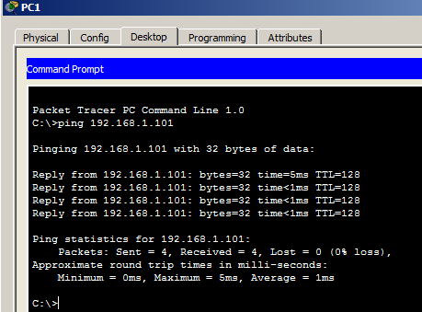
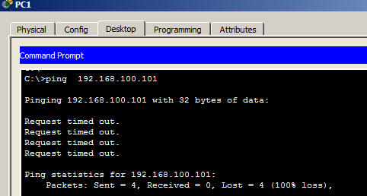
Configuration d’un VLAN
Étape suivante : vérifications
14

